Slide 1
Описание реверсивного счетчика на VHDL
Завгородний Максим, С20-501
Катаева Анастасия, С20-501

Slide 2
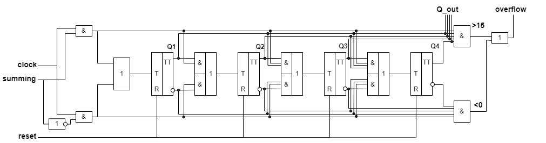
Спецификация (1)
Описываемое устройство: реверсивный четырехразрядный счетчик импульсов на Т-триггерах

Slide 3
Спецификация (2)
Счетные импульсы поступают на Т-вход триггеров через логические элементы. Для счетных импульсов предусмотрен один вход и еще один вход для сигнала, отвечающего за режим счетчика. Если счетчик должен работать в режиме прямого счета (суммирования) открываются верхние логические элементы и счетчик работает в режиме сложения. При заполнении всех разрядов счетчика единицами на выходе «>15» формируется сигнал переполнения.
Если же счетчик должен работать в режиме обратного счета (вычитания) открываются нижние логические элементы, и счетчик работает в режиме вычитания. При заполнении всех разрядов счетчика нулями (на всех инверсных выходах триггеров 1) на выходе «<0» формируется сигнал переполнения.

Slide 4
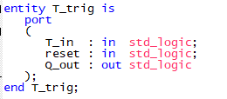
Сигналы интерфейса (1)
Т-триггер:
T_in - информационный вход
reset - вход для сброса триггера
Q_out - выходной вектор из 4 сигналов

Slide 5
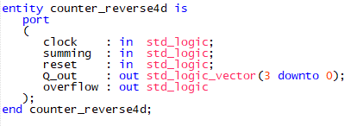
Сигналы интерфейса (2)
Счетчик:
clock - входной сигнал
summing - режим работы счетчика: суммирование или вычитание
reset - для сброса счетчика
Q_out - вектор из 4 сигналов, являющийся десятичным числом
overflow - сигнал для обозначения переполнения

Slide 6
Сценарии моделирования
Реверсивный счетчик объединяет возможности суммирующего и вычитающего счетчиков. Он строится таким образом, чтобы обеспечивалось управление направлением счета с помощью сигналов на сложение и вычитание.
Когда он доходит до максимального значения (1111 = 15), он перестает считать импульсы, аналогично с вычитанием, то есть не допускается переполнение.

Slide 7
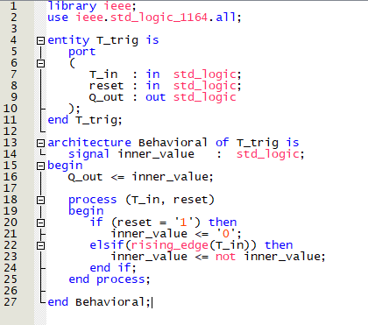
T_trig.vhd

Slide 8
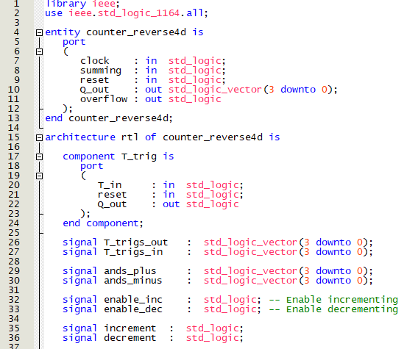
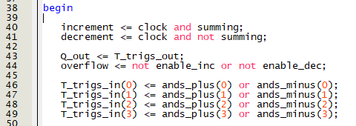
Counter_reverse4d.vhd (1)

Slide 9
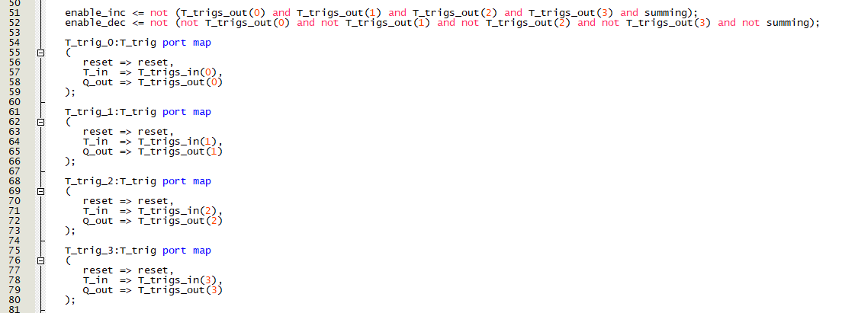
Counter_reverse4d.vhd (2)

Slide 10
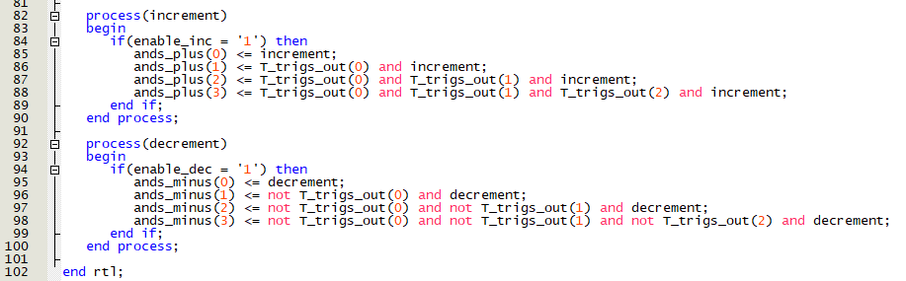
Counter_reverse4d.vhd (3)

Slide 11
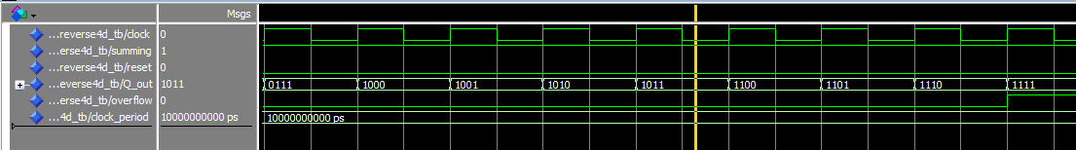
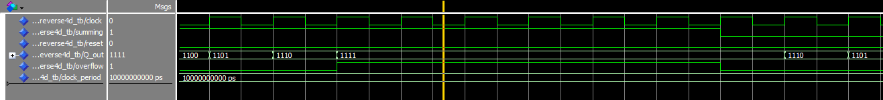
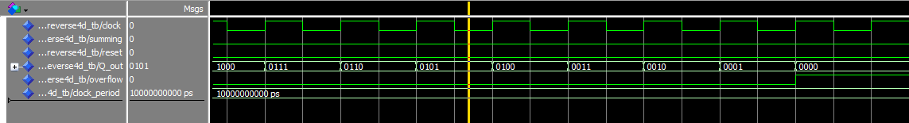
Верификация

Slide 12
Заключение
Особенностью реверсивных счетчиков является их построение по синхронному принципу, т. е. все триггеры переключаются одновременно от одного тактового импульса. Поэтому состояние счетчика изменяется по фронту тактового импульса.
Следовательно, счетчики можно переводить в режимы сброса, синхронного счета на увеличение или уменьшение.

